Slide 1
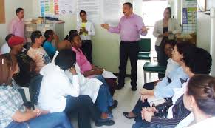
PROPUESTAS FRENTE A LAS CONSIDERACIONES PREVIAS DE CALIDAD
PARTICIPANTES . LIC.ROLANDO LIMACHI F.
LIC. LILIAN ZAPATA C.
LIC . MARIBEL CRUZ M.

Slide 2
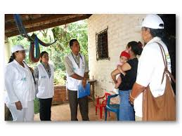
DEFINICION:
La calidad es una herramienta básica para una propiedad inherente de cualquier cosa que permite que la misma sea comparada con cualquier otra de su misma especie. La palabra calidad tiene múltiples significados. De forma básica, se refiere al conjunto de propiedades inherentes a un objeto que le confieren capacidad para satisfacer necesidades implícitas o explícitas.

Slide 3

PROPUESTAS:
• Brindar, informar, orientar a los clientes o pacientes que asisten a las instituciones de salud con el fin de ocasionar aglomeración o peleas entre los mismos.

Slide 4
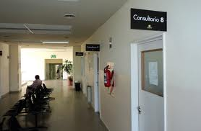
• Identificar cada consultorio con su respectivo nombre de especialidades y número, el mismo tiene que ser visible.
• Elaborar un inventario todas las instituciones de salud tanto de primer, segundo y tercer nivel, pública como privadas, a si se verifica si una institución tiene todos los materiales necesarios para la atención del cliente o paciente.

Slide 5
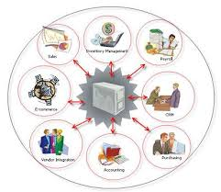
• Gestionar recursos materiales en cada institución con el fin de una calidad óptima hacia al paciente o cliente.
. Realizar un censo del personal de salud de cada institución para luego hacer un cuadro comparativo para verificar si hay déficit del personal de salud en las diferentes instituciones
• . Realizar un censo del personal de salud de cada institución para luego hacer un cuadro comparativo para verificar si hay déficit del personal de salud en las diferentes instituciones

Slide 6

• Brindar una atención de salud sin ningún tipo de discriminación hacia los clientes o pacientes.
• Verificar las cargas horarias tanto del personal de contrato y personal con Ítem. Con el fin de regularizar los horario de trabajo.

Slide 7
LOS PROGRAMAS ESPECIALES EN ATENCIÓN ESPECIALIZADA.
Uno de los indicadores de la calidad de un servicio de salud es el tiempo que los pacientes tienen que esperar para recibir una atención programada, por ejemplo, una intervención quirúrgica. Para mantener este tiempo de espera dentro de unos límites aceptables eran frecuentes los programas especiales, conocidos como “las peonadas”. Actualmente una de las consecuencias del aumento de la jornada es la intención de que se reduzcan y que las horas que antes eran consideradas peonadas extras ahora pasen parcialmente a ser parte de la nueva jornada.

Slide 8
LA JORNADA COMPLEMENTARIA EN ATENCION PRIMARIA
La Atención Continuada a la población en las zonas básicas de salud durante las 24 horas del día es una de las características de la Atención Primaria. Desde el punto de vista de la gestión asistencial uno de los objetivos de la Administración es definir qué Puntos de Atención Continuada (PAC) considera necesarios o, incluso en estos momentos de crisis económica, la pregunta podría ser, qué PAC podemos mantener para seguir ofreciendo la mejor Atención Primaria posible.

Slide 9
PROPUESTA DE CREACIÓN DE EMPLEO EN LA SANIDAD.
Algunos aspectos que han caracterizado la gestión sanitaria de la Administración en relación con la organización de la Atención Continuada son el incumplimiento de la legislación vigente en materia de jornada máxima y distribución horaria de la misma, la discriminación de unos profesionales con respecto a otros en la asignación de las “guardias” y una gestión ineficiente de los recursos favoreciendo el pluriempleo público de los profesionales de la plantilla en detrimento de los demandantes de empleo.
No hay ninguna duda de que la Ley considera obligatorio para todos descansar 12 horas entre dos jornadas de trabajo y nos impide a todos jornadas de más de 24 horas seguidas.

Slide 10
LA EQUIDAD COMO SIMBOLO DE ETICA DEMOCRATICA:
Dice un filósofo: “…Yo creo que desde el punto de vista ético no existe ninguna simetría entre el sufrimiento y la felicidad. En mi opinión, el sufrimiento humano formula una llamada de auxilio directa, inmediata mientras que no existe esta urgencia en el sentido de aumentar la felicidad de los individuos que se encuentran en una situación tolerable. Desde el punto de vista moral no se puede comparar el dolor de una persona con el bienestar de otra.

Slide 11

LA EFICIENCIA EN EL GASTO PÚBLICO.
Ya que parece demostrado que para la Administración y los agentes sociales no son suficientes para organizar la Atención Continuada ni el cumplimiento de la legislación vigente ni las consideraciones de decencia social y de ética democrática en el reparto equitativo de un bien escaso como es el empleo.

Slide 12

REORGANIZACION DE LA ATENCION CONTINUADA EN EL AREA SANITARIA:
Personalmente considero que cumplir la ley, redistribuir el trabajo, gastar con eficiencia los recursos públicos y convertir progresivamente a las Instituciones en agentes activos de la inclusión social son objetivos que hacen decente la acción política.

Slide 13


